Slide 1
網頁程式期末project
407411387 黃薇

Slide 2
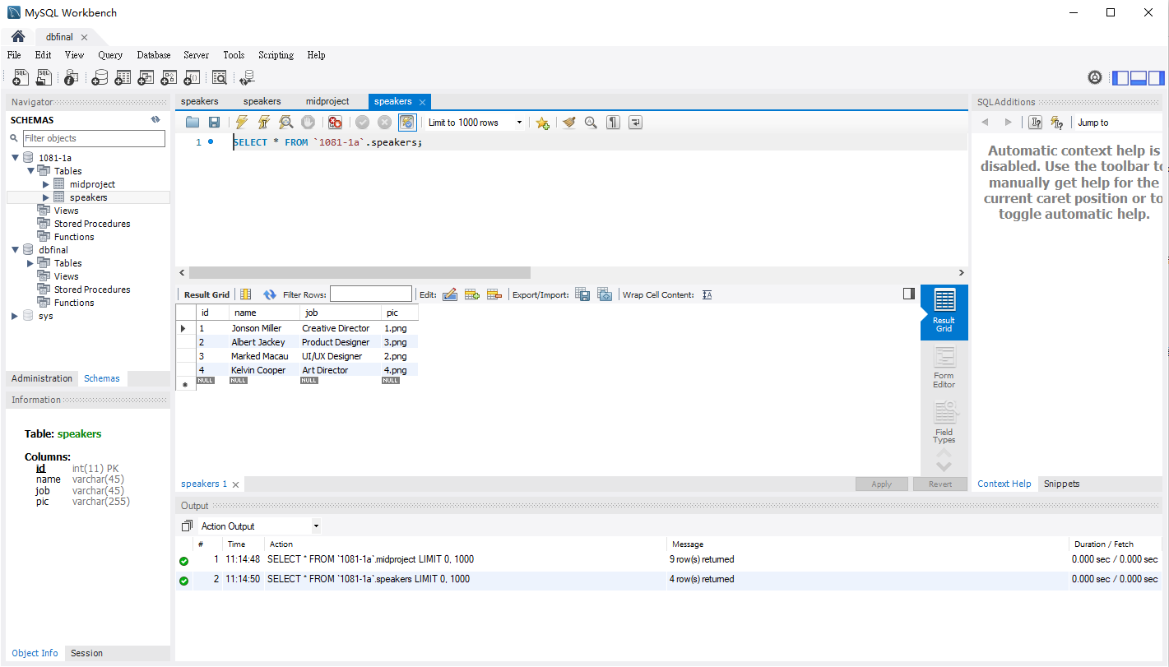
Database截圖(1/2)

Slide 3
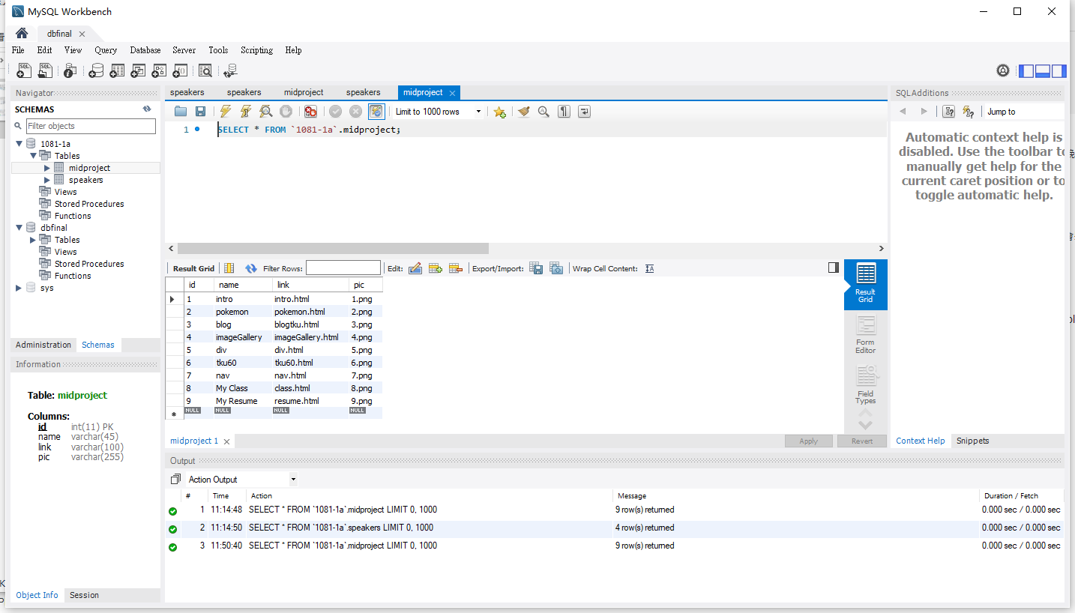
Database截圖(2/2)

Slide 4
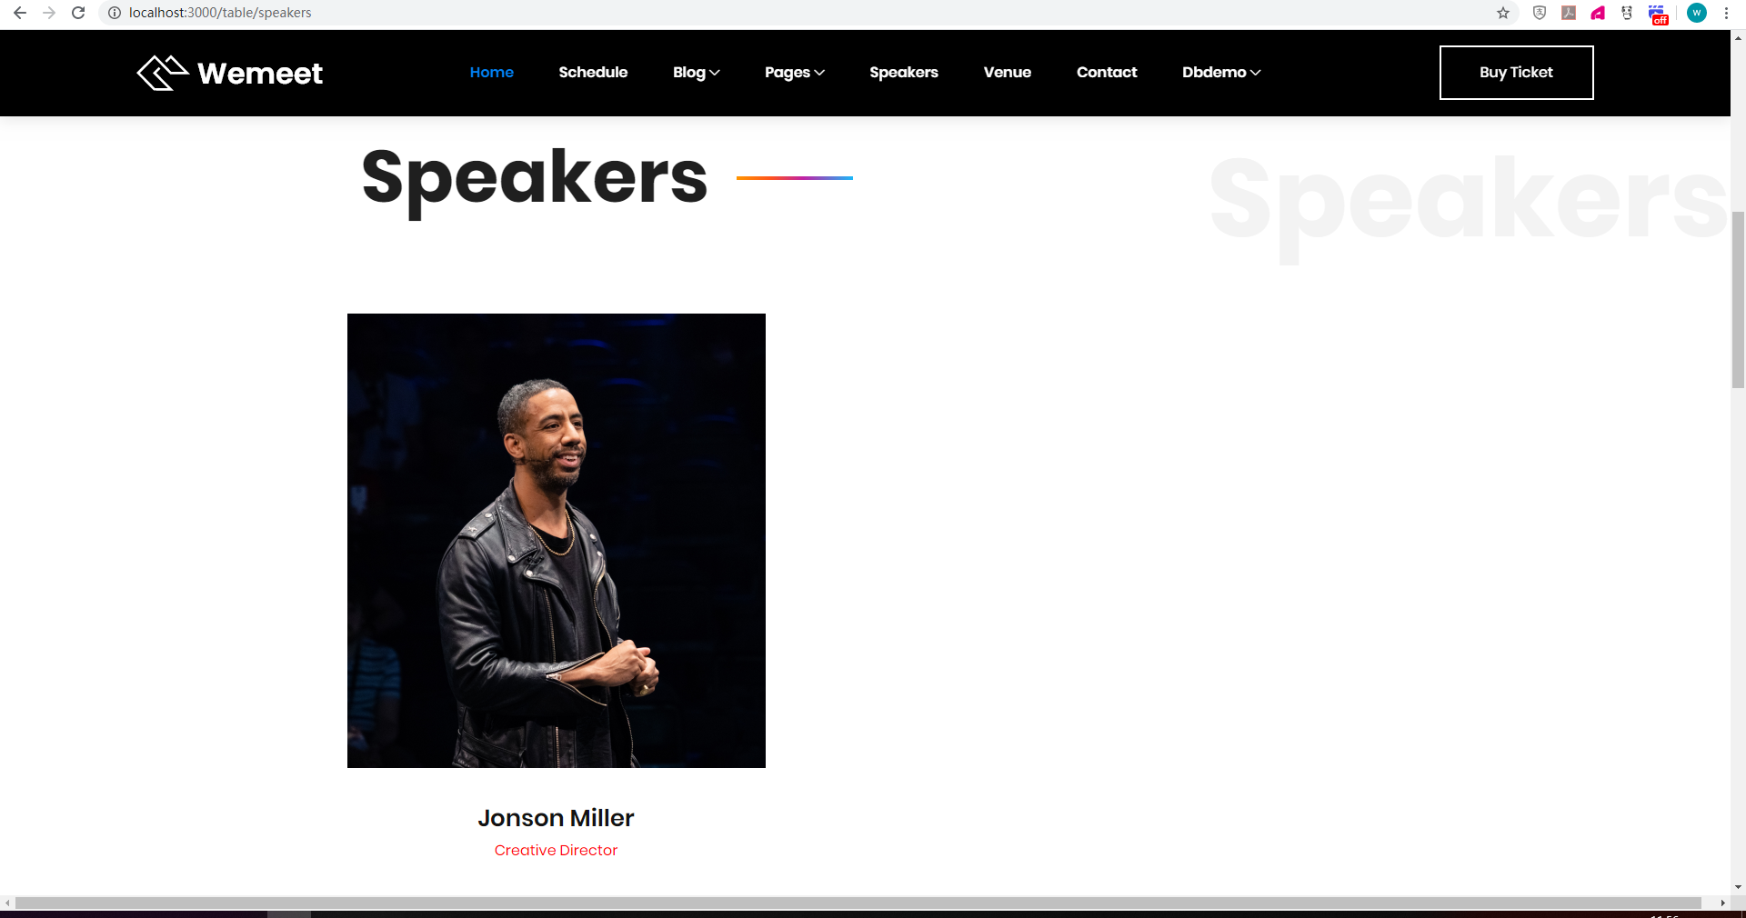
成果展示(1/4)

Slide 5
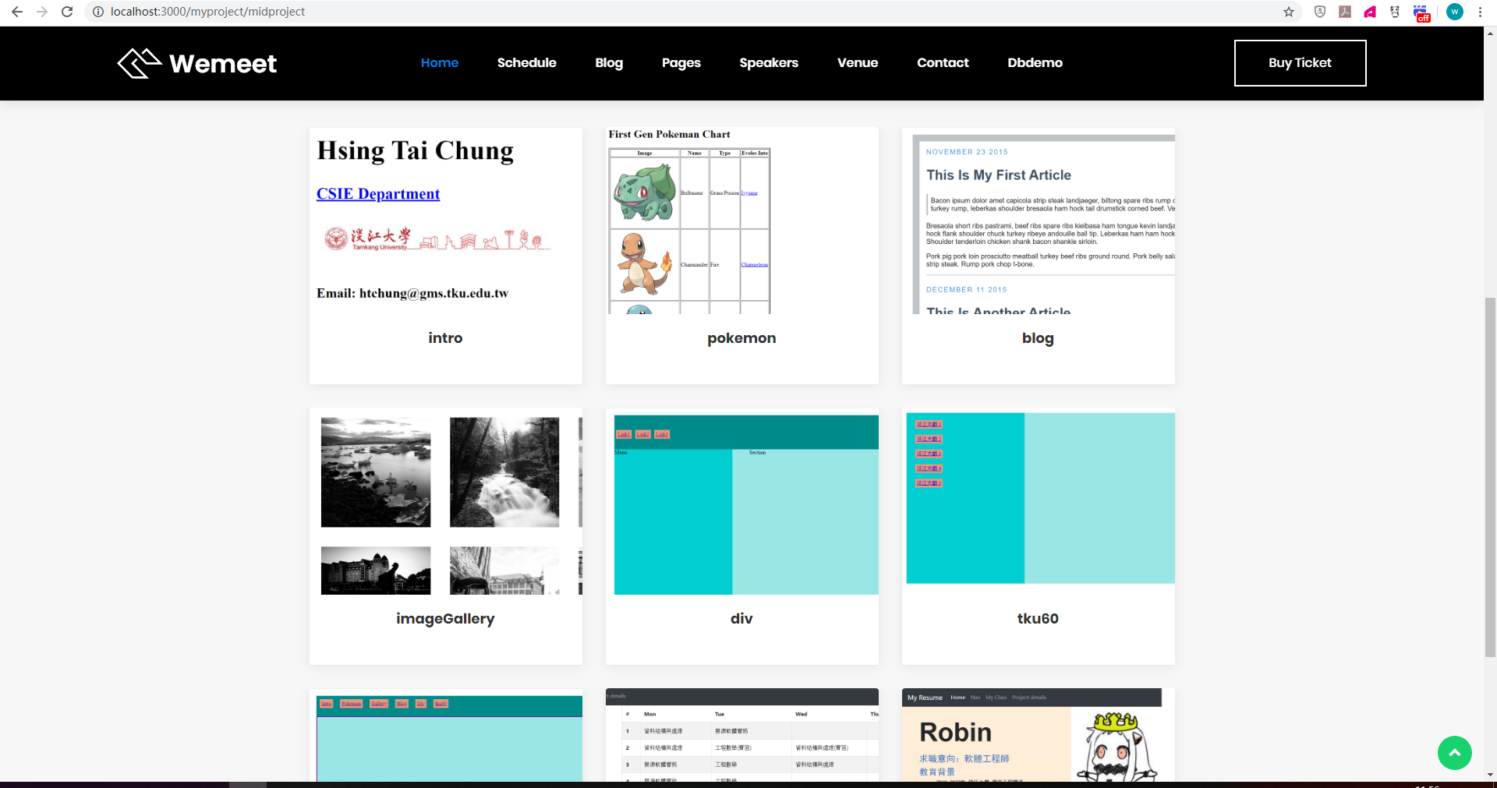
成果展示(2/4)

Slide 6
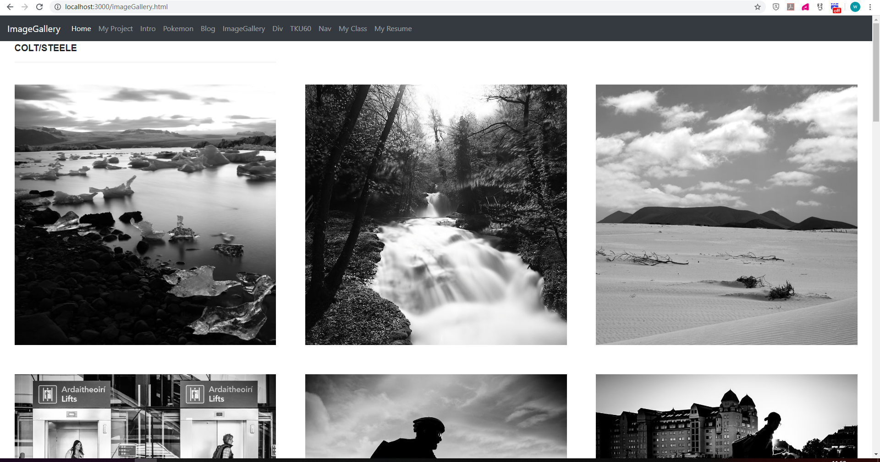
成果展示(3/4)

Slide 7
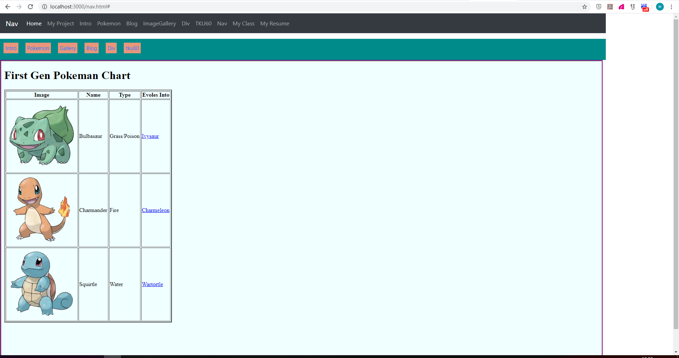
成果展示(4/4)

